Slide 1
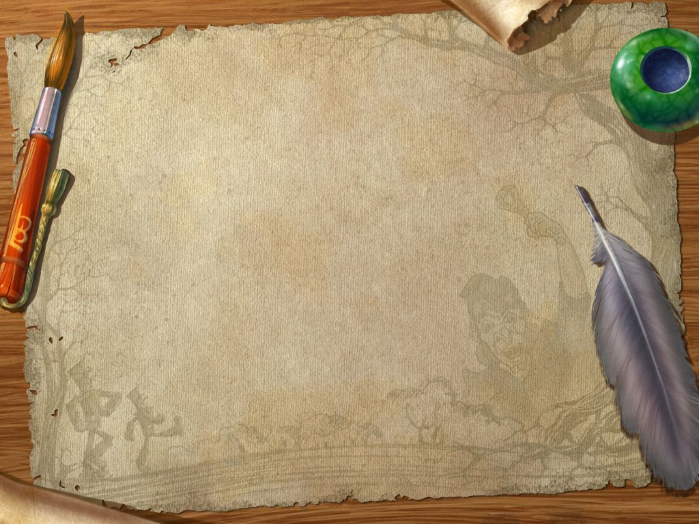
VIII Школьная научно-практическая конференция
юных исследователей
МБОУ «Габишевская СОШ» Лаишевского муниципального района Республики Татарстан
Секция: «70-летию Победы посвящается…»
Мои прадеды в истории Победы…
.
Работу выполнила:
Мухинова Стелла Ренатовна,
ученица 2Б класса МБОУ «Габишевская СОШ»
Лаишевского муниципального района РТ
Руководитель работы:
Пристанская С.С., учитель высшей кв.категории

Slide 2



задачи
ЦЕЛЬ работы
Изучить генеалогическое дерево моей семьи
Собрать информацию о членах семьи Мухиновых и изучить их роль в Великой Отечественной войне
Оформить исследовательскую работу
Изучение истории
семьи Мухиновых и ее роли
в Великой Отечественной войне
актуальность
Знание истории своей семьи очень важно
для каждого из нас
Биография одной семьи позволяет
хорошо проследить историю страны, ее боевых побед

Slide 3

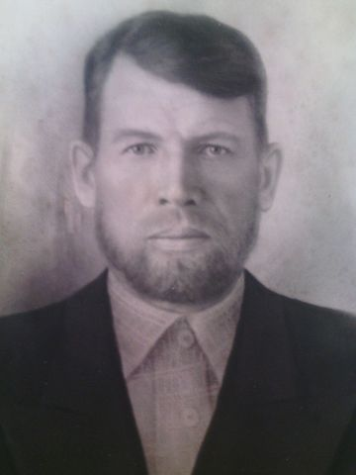
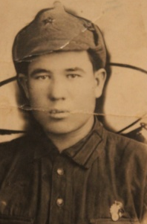
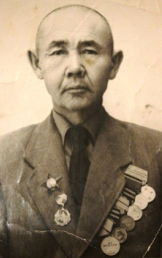
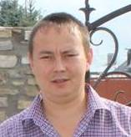
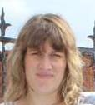
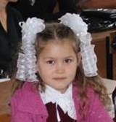
Грузова
Федора
Мингазова
Васима
Альмухамедова
Хадича
Грузов
Алексей
Андреевич
Мухинов
Явид
Валиевич
(Мухитдинов)
Татлыбаев
Гафар
Хасанович
Грузов Александр Алексеевич
Пименова Тамара Александровна
Татлыбаева Назира Гафаровна
Мухинов
Якуб
Явидович
Грузова
Наталья
Александровна
Мухинов
Ренат
Якубович
Мухинова
Стелла
Ренатовна

Slide 4

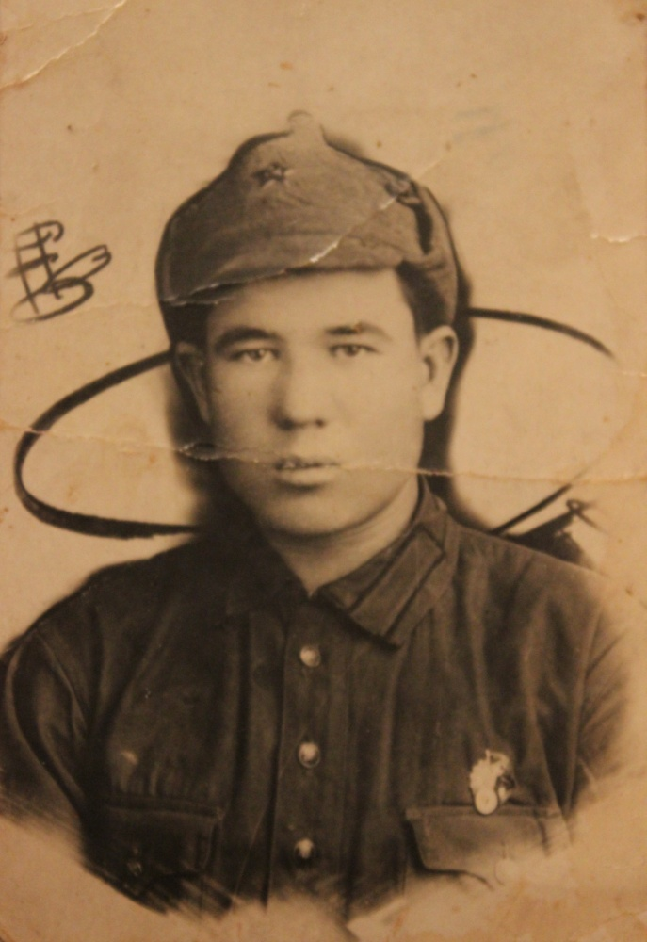
Мухинов
Явид
Валиевич
(Мухитдинов)
Грузов
Алексей
Андреевич
Татлыбаев
Гафар
Хасанович

Slide 5
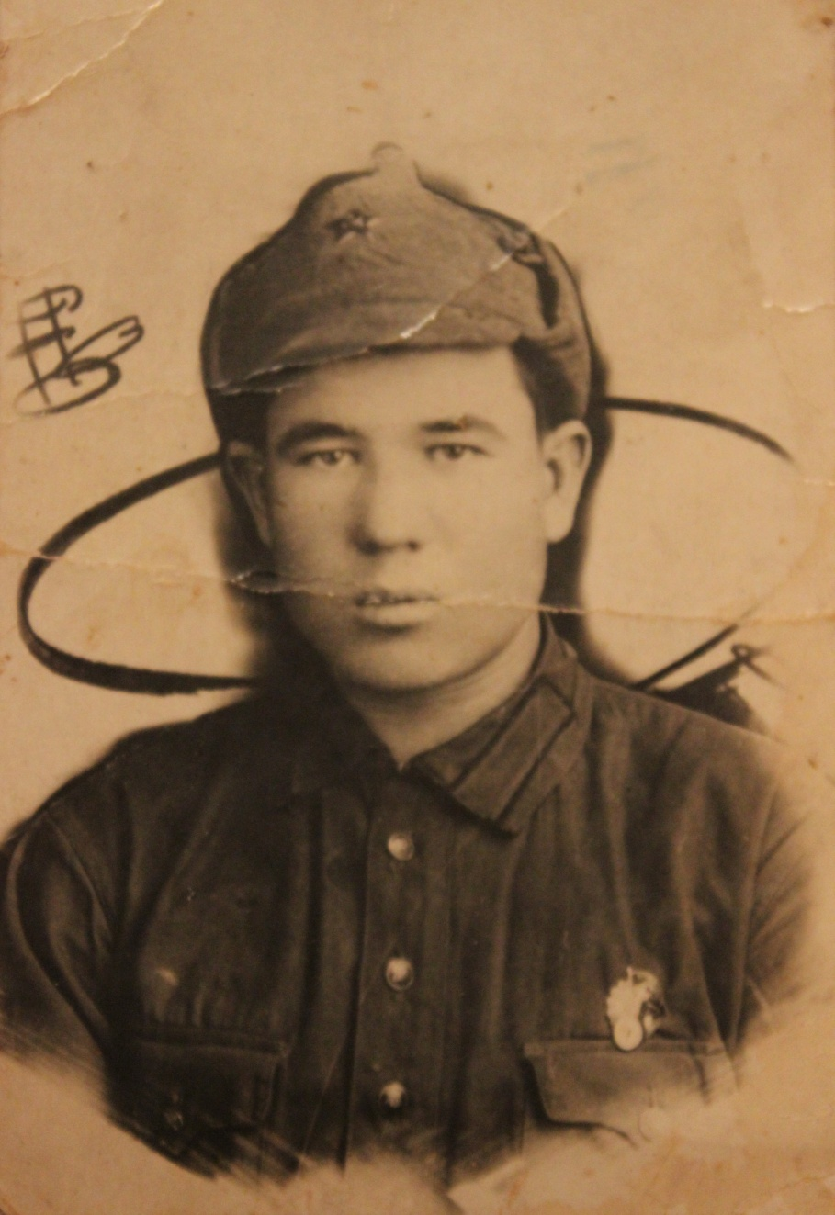
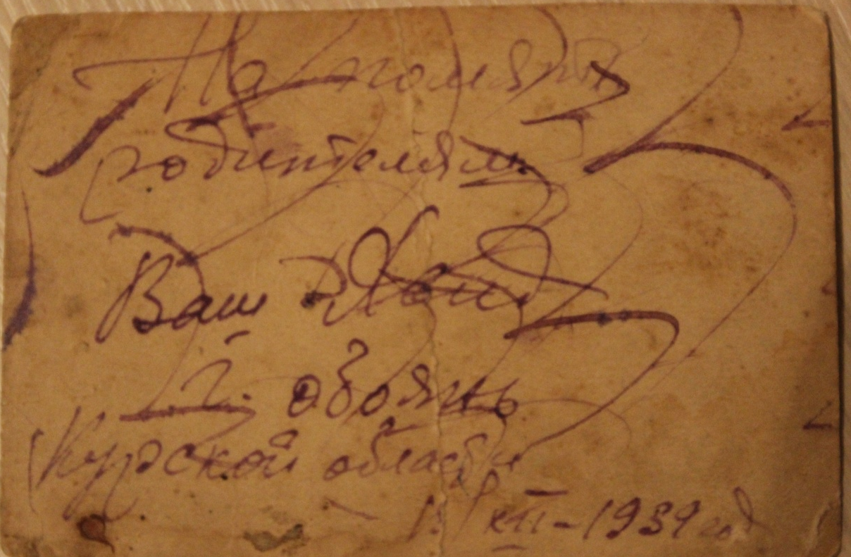
Мухинов (Мухитдинов)
Явид Валиевич
(разведчик)
Воевал с 1941 по 1945 год
Награжден медалью
«За победу над Германией»

Slide 6

Грузов
Алексей Андреевич,
1899 года рождения
(рядовой,
пехотные войска)
Воевал с 1942 по 1944 год
Награжден
Орденом Отечественной
войны I степени
Медалью
«За победу над Германией»

Slide 7

Татлыбаев
Гафар Хасанович,
1917 года рождения
Начальник рации 9-й батареи
50 гвардейского артиллерийского полка 24-й гвардейской стрелковой Евпаторийской краснознаменной дивизии
Воевал с 1941 по 1945 год
Награжден
Орденом «Красной Звезды» медалями: «За Отвагу»,
«За оборону Сталинграда»,
«За взятие Кенигсберга» и др

Slide 8
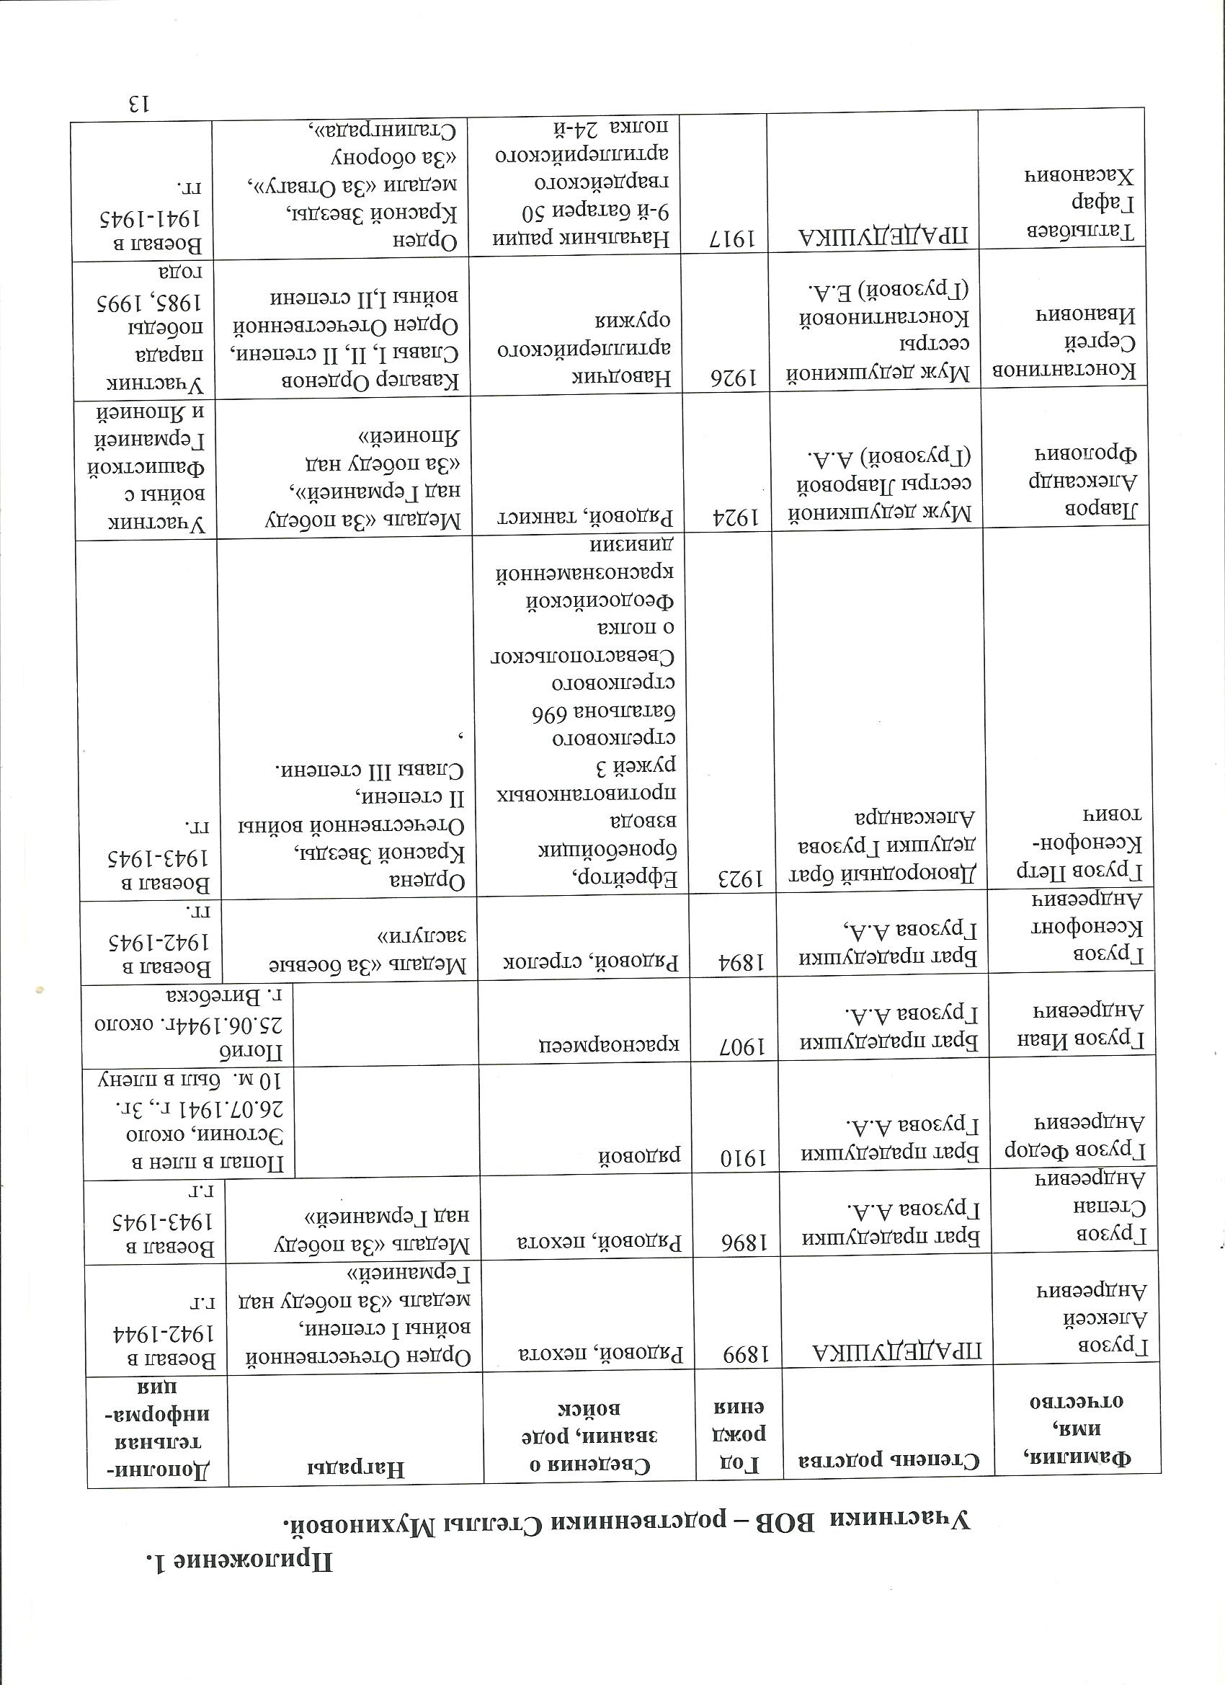

Родственники Стеллы Мухиновой, участвовавшие в Великой Отечественной войне

Slide 9
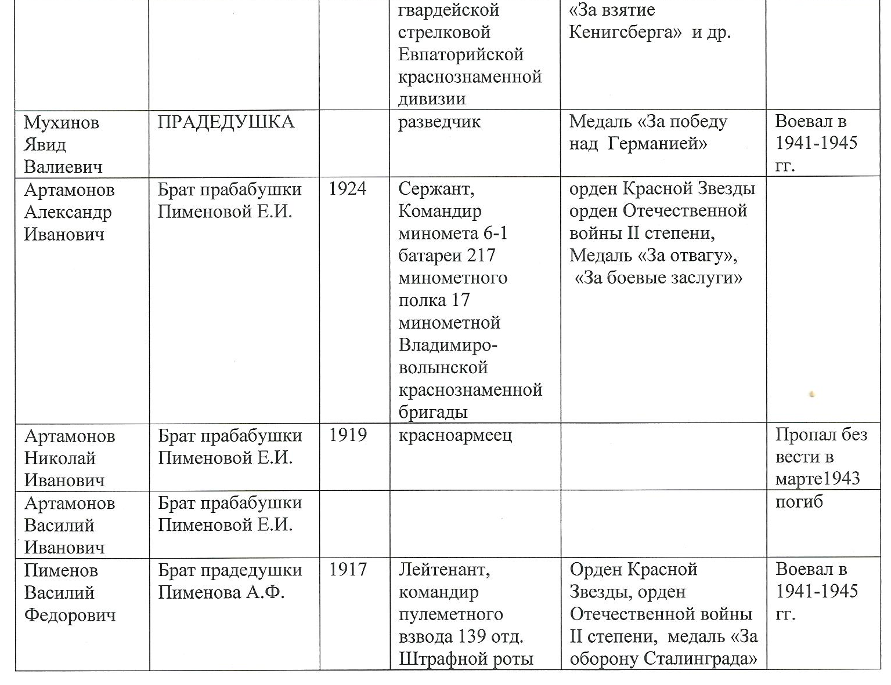
Родственники Стеллы Мухиновой, участвовавшие в Великой Отечественной войне

Slide 10

Боевые награды моих прадедов и родственников
Награды | Количество
Орден Красной Звезды | 5
Кавалер Орденов Славы I, II, III степени | 1
Орден Отечественной войны I степени | 2
Орден Отечественной войны II степени | 3
Ордена Славы III степени | 1
Медаль «За Отвагу» | 2
Медаль «За боевые заслуги» | 2
Медаль «За оборону Сталинграда» | 2
Медаль «За победу над Германией» | 4
Медаль «За взятие Кенигсберга» | 1

Slide 11
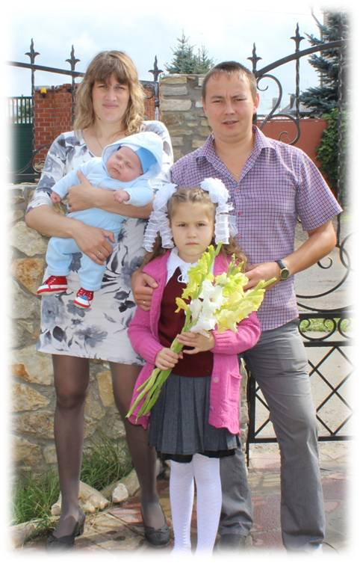
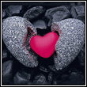
Благодарная память –
это то, что действительно заслужили наши прадеды!

